Slide 1
Wielowątkowość
Tomasz Skowron
Wojciech Król

Slide 2
Wprowadzenie
Wątek - jest to niezależny ciąg instrukcji wykonywany współbieżnie w ramach jednego procesu.
Każdy wątek posiada własny stos.

Slide 3
W jakim celu stosuje się wielowątkowość?
-Zwiększenie wydajności
-Możliwość równoległego wykonywania zadań, instrukcji
-Unikanie blokowania I/O
-Responsywny interfejs użytkownika

Slide 4
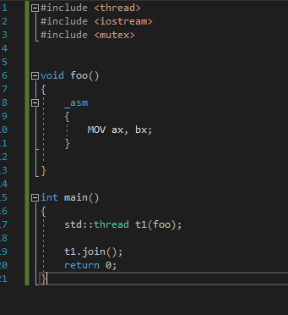
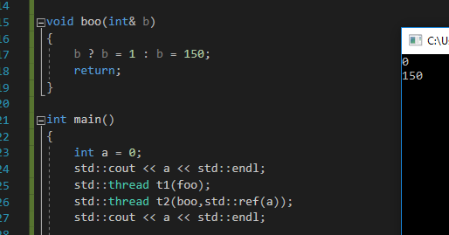
Klasa std::thread

Slide 5
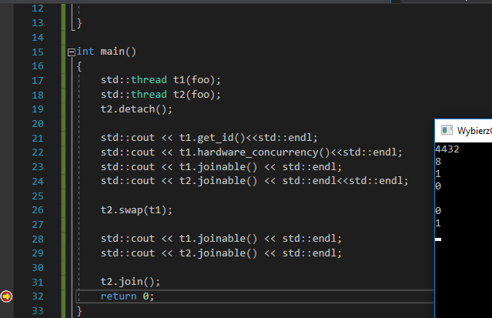
Metody w klasie std::thread

Slide 6
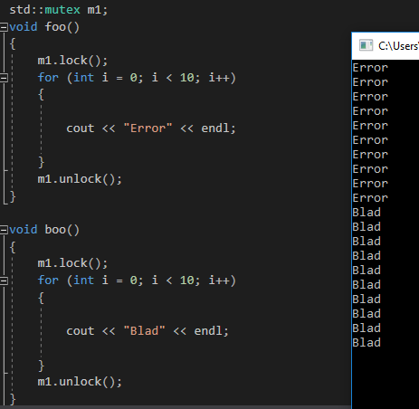
Synchronizacja wątków
Klasa std::mutex

Slide 7
Typ Atomic
Zapobiega błędnemu odczytowi zmiennych w różnych wątkach.
Nieprzerywalne metody i typy o określonej kolejności zapis/odczyt.
std::atomic<int> counter
gwarantuje, że operacje równoległego dostępu do zmiennej będą wykonane poprawnie

Slide 8
Dziękujemy za uwagę!

